Slide 1
2.4 逻辑函数的卡诺图表示
2.4.1 卡诺图的引出原理
2.4.2 用卡诺图表示逻辑函数

Slide 2
代数法化简在使用中遇到的困难：
1.逻辑代数与普通代数的公式易混淆，化简过程要求对所 有公式熟练掌握；
2.代数法化简无一套完善的方法可循，它依赖于人的经验 和灵活性；
3.用这种化简方法技巧强，较难掌握。特别是对代数化简 后得到的逻辑表达式是否是最简式判断有一定困难。

Slide 3
2.4.1 卡诺图的引出原理
逻辑函数可以表达为若干最小项相“或”的形式；
已
知
逻辑相邻的最小项：如果两个最小项只有一个变量互为反变量，那么，就称这两个最小项在逻辑上相邻。
AB+AB=A(B+B)=A
各最小项之间可利用此定律进行化简
所以，尽可能地合并逻辑相邻的最小项即可实现对逻辑函数的化简！

Slide 4
2.4.1 卡诺图的引出原理
卡诺图的引出
卡诺图：将n变量的全部最小项都填在小方格中，并使具有逻辑相邻的最小项在几何位置上也相邻地排列起来，这样,所得到的图形叫n变量的卡诺图。
可以快速找到化简关系！
如最小项
m₆=ABC、与
m₇ =ABC 在逻辑上相邻
m₆
m₇

Slide 5












两变量卡诺图
四变量卡诺图
B
A
0
1
C
0
m₀
m₁
CD
m₂
m₃
AB
00
01
11
10
1
00
m₀
m₁
m₃
m₂
三变量卡诺图
01
m₄
m₅
m₇
m₆
B
B
BC
11
m₁₂
m₁₃
m₁₅
m₁₄
A
00
01
11
10
A
0
m₀
m₁
m₃
m₂
10
m₈
m₉
m₁₁
m₁₀
1
m₄
m₅
m₇
m₆
D
A
一定注意顺序！
C
卡诺图的特点:各小方格对应于各变量不同的组合，而且上下
左右在几何上相邻的方格内只有一个因子有差别，这个重要特
点成为卡诺图化简逻辑函数的主要依据。

Slide 6

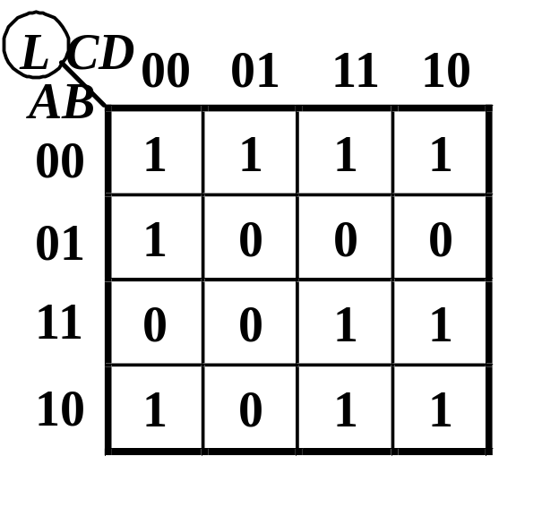
2.4.2 用卡诺图表示逻辑函数
当逻辑函数为最小项表达式时，在卡诺图中找出和表达式中
最小项对应的小方格填上1，其余的小方格填上0（有时也用空格表示），就可以得到相应的卡诺图。任何逻辑函数都等于其卡诺图中为1的方格所对应的最小项之和。
例1：画出逻辑函数
L(A, B, C, D)=
(0, 1, 2, 3, 4, 8, 10, 11, 14, 15)的卡诺图

Slide 7

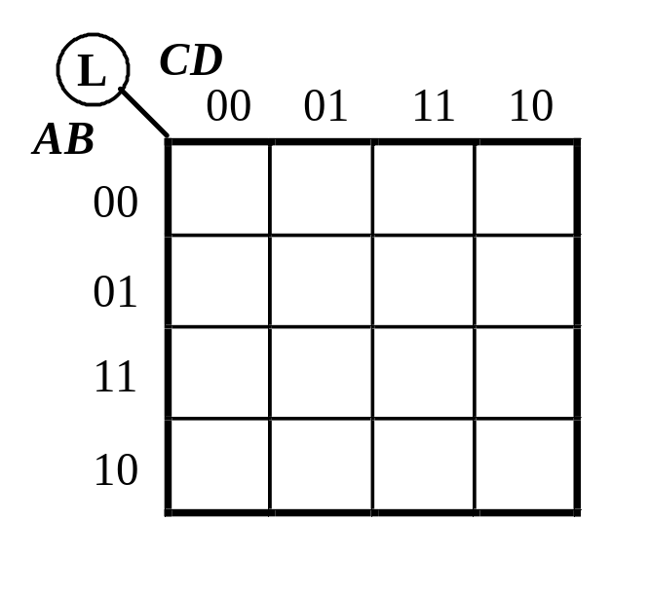
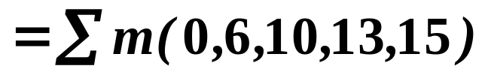
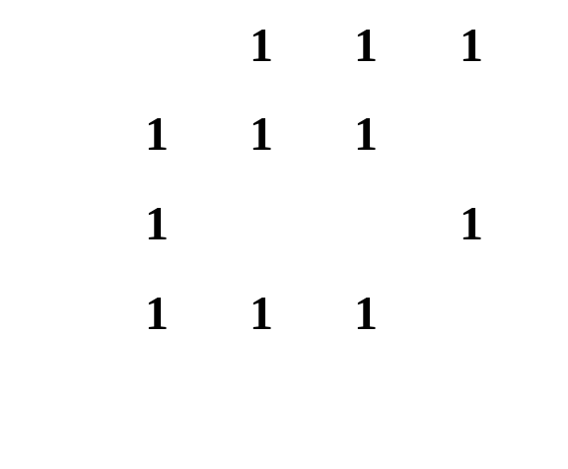
例2 画出下式的卡诺图
解
1. 将逻辑函数化为最小项表达式
0
2. 填写卡诺图（取反填0）
0
0
0
0

